Slide 1
Parenticket
Milestone 3
Roland Meneghetti
Matrikelnummer: 2375590
23.06.2014

Slide 2
Zeitplan
Vom 26.05.2014 bis zum 23.06.2014
ohne Pfingstferien also 3 Wochen

Slide 3
Neue Artefakte
Neue Kapitel im Pflichtenheft
Architekturbestimmung
Komponentendiagramm
Objektmodell

Slide 4
Zeitplan SOLL
 | Sandra | Moritz | Roland
Artefakte erstellen | 10 | 20 | 20
Artefakte bearbeiten | 2 | 2 | 2
Sonstiges | 3 | 6 | 6
Vortrag |  |  | 10
Gesamt | 15 | 28 | 38

Slide 5
Artefakt Produktumgebung
Software:
  Firefox >= 30.0 oder Chrome >= 33.0
  Ruby >= 2.1.x
  Rails == 4.1.x
Hardware:
  Keine speziellen Anforderungen

Slide 6
Artefakt Entscheidungsprozess
Es bestand der Wunsch in Clojurescript & Ruby/Rails zu arbeiten
=> Client/Server-Architektur
Jeder der beiden Teile mit MVC

Slide 7
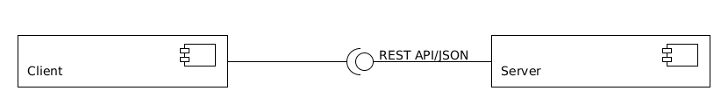
Artefakt Komponentendiagramm

Slide 8
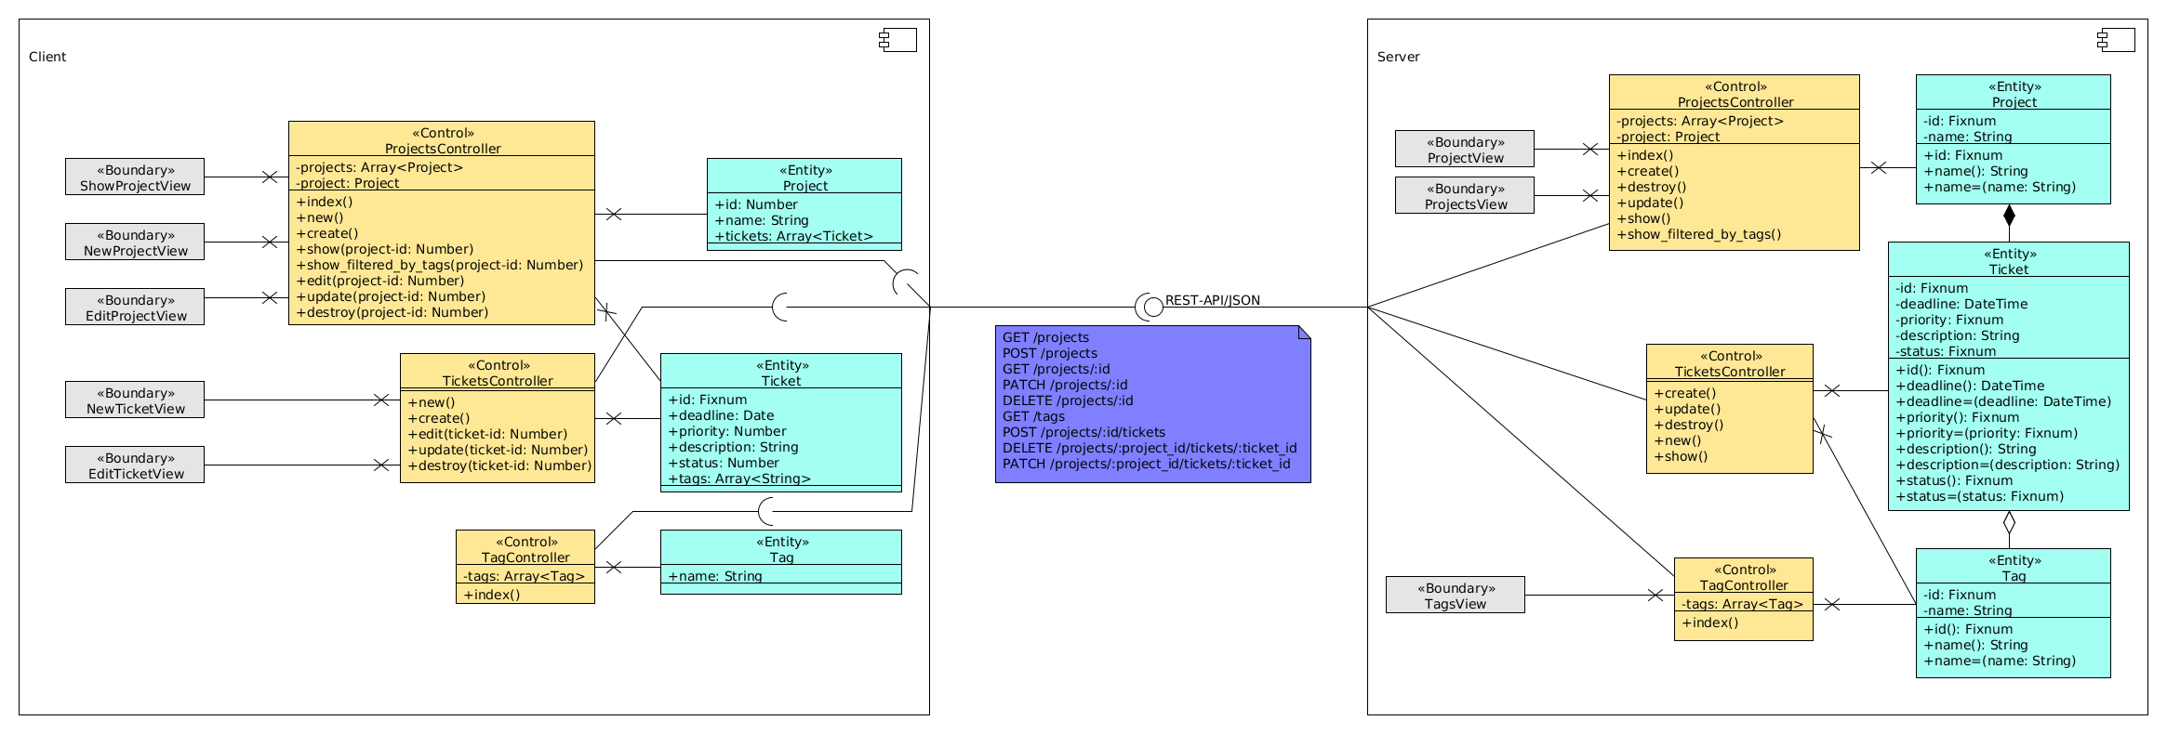
Artefakt Objektentwurf

Slide 9
Überarbeitung von Artefakten
Mockups
Benutzerhandbuch
CRC-Karten

Slide 10
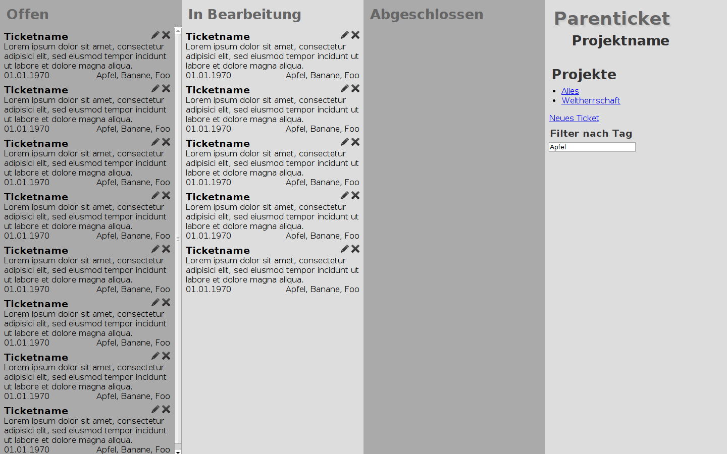
Überarbeitung Mockups

Slide 11
Überarbeitung Benutzerhandbuch
Musste durch die Änderung der Mockups auch geändert werden

Slide 12
Überarbeitung CRC-Karten
Datentypen wurden hinzugefügt
Kollaborationen sind mittlerweile klarer

Slide 13
Zeitplan IST
 | Sandra | Moritz | Roland
Artefakte erstellen |  | 9 | 10
Artefakte bearbeiten | 15 | 8 | 7,5
Sonstiges | 4 | 9 | 13
Vortrag |  |  | 12
Gesamt | 19 | 26 | 32.5

Slide 14
Optimierungspotential
Früher anfangen
Mehr zusammen machen
Mehr Zeit für die Überarbeitung von Artefakten einplanen

